Slide 1



Khởi động
1
2
3
4

Slide 2
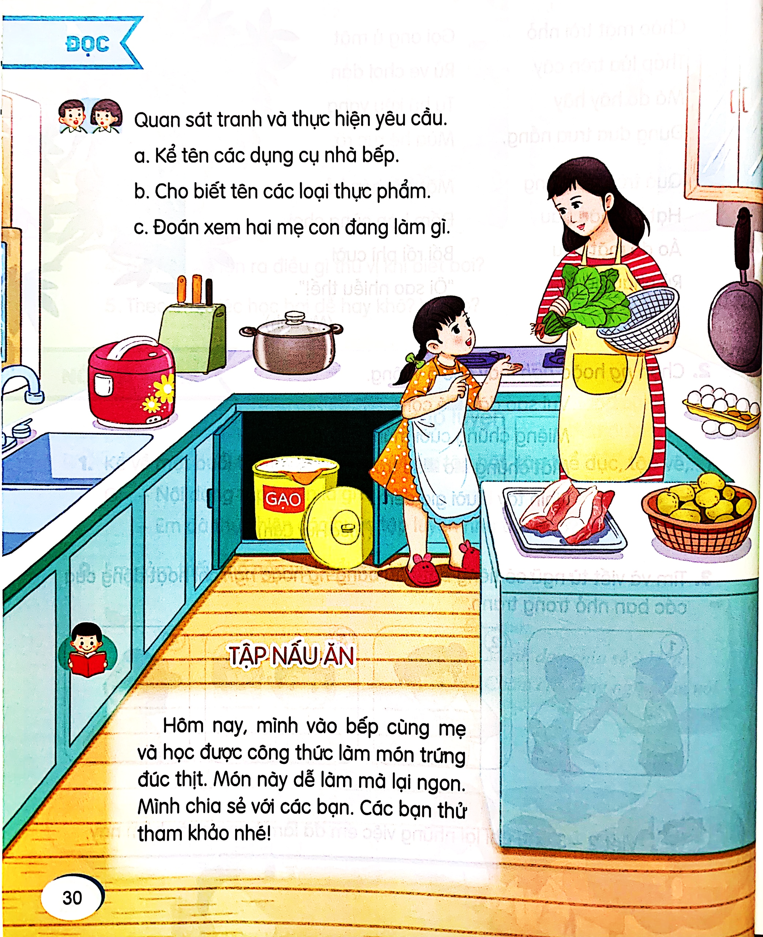

Slide 3
a. Kể tên các dụng cụ bếp?
dao
chảo
nồi canh
nồi cơm điện
bếp
thùng gạo
khay
rổ

Slide 4
b. Cho biết các tên loại thực phẩm?
rau
Trứng
Gạo
Thịt lợn
Khoai tây

Slide 5
c. Đoán xem hai mẹ con đang làm gì ?
Hai mẹ con đang chuẩn bị nấu cơm.

Slide 6




TIẾNG VIỆT
Bài 6 : Tập nấu ăn

Slide 7





YÊU CẦU CẦN ĐẠT:
Đọc đúng và rõ ràng bài Tập nấu ăn; Bước đầu biết thay đổi giọng đọc ở đoạn 1 và những đoạn còn lại, biết nghỉ hơi ở chỗ có dấu câu.
1
Trả lời được các câu hỏi của bài. Hiểu được nội dung bài.
2
Viết đúng chữ viết hoa B, C cỡ nhỏ, viết đúng từ ngữ và câu ứng dụng có chữ viết hoa B, C.
3

Slide 8



Slide 9


Lắng nghe
TAY DÒ
TAI NGHE
MẮT DÕI

Slide 10

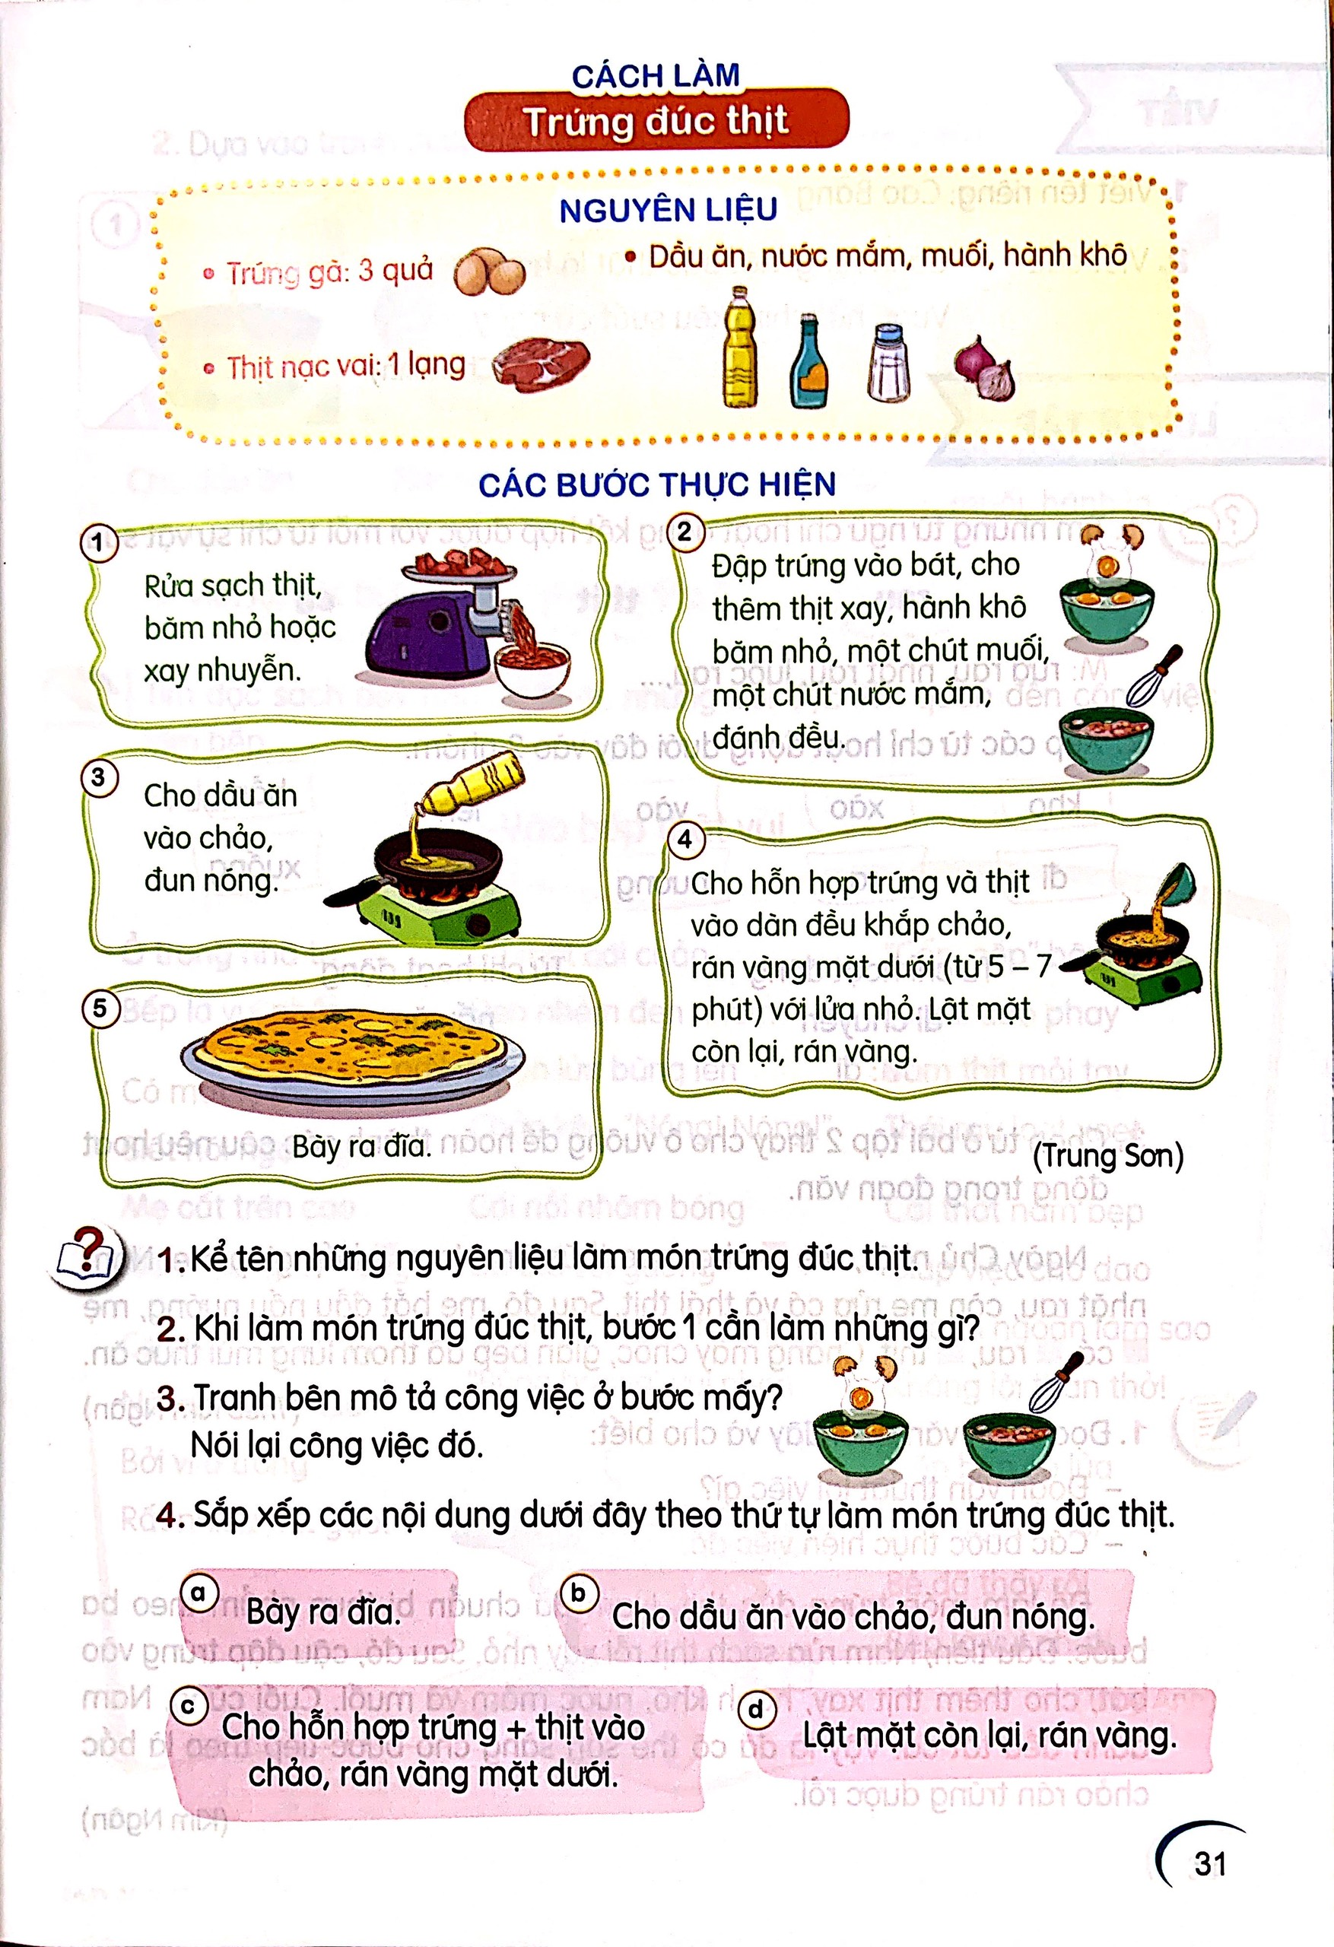
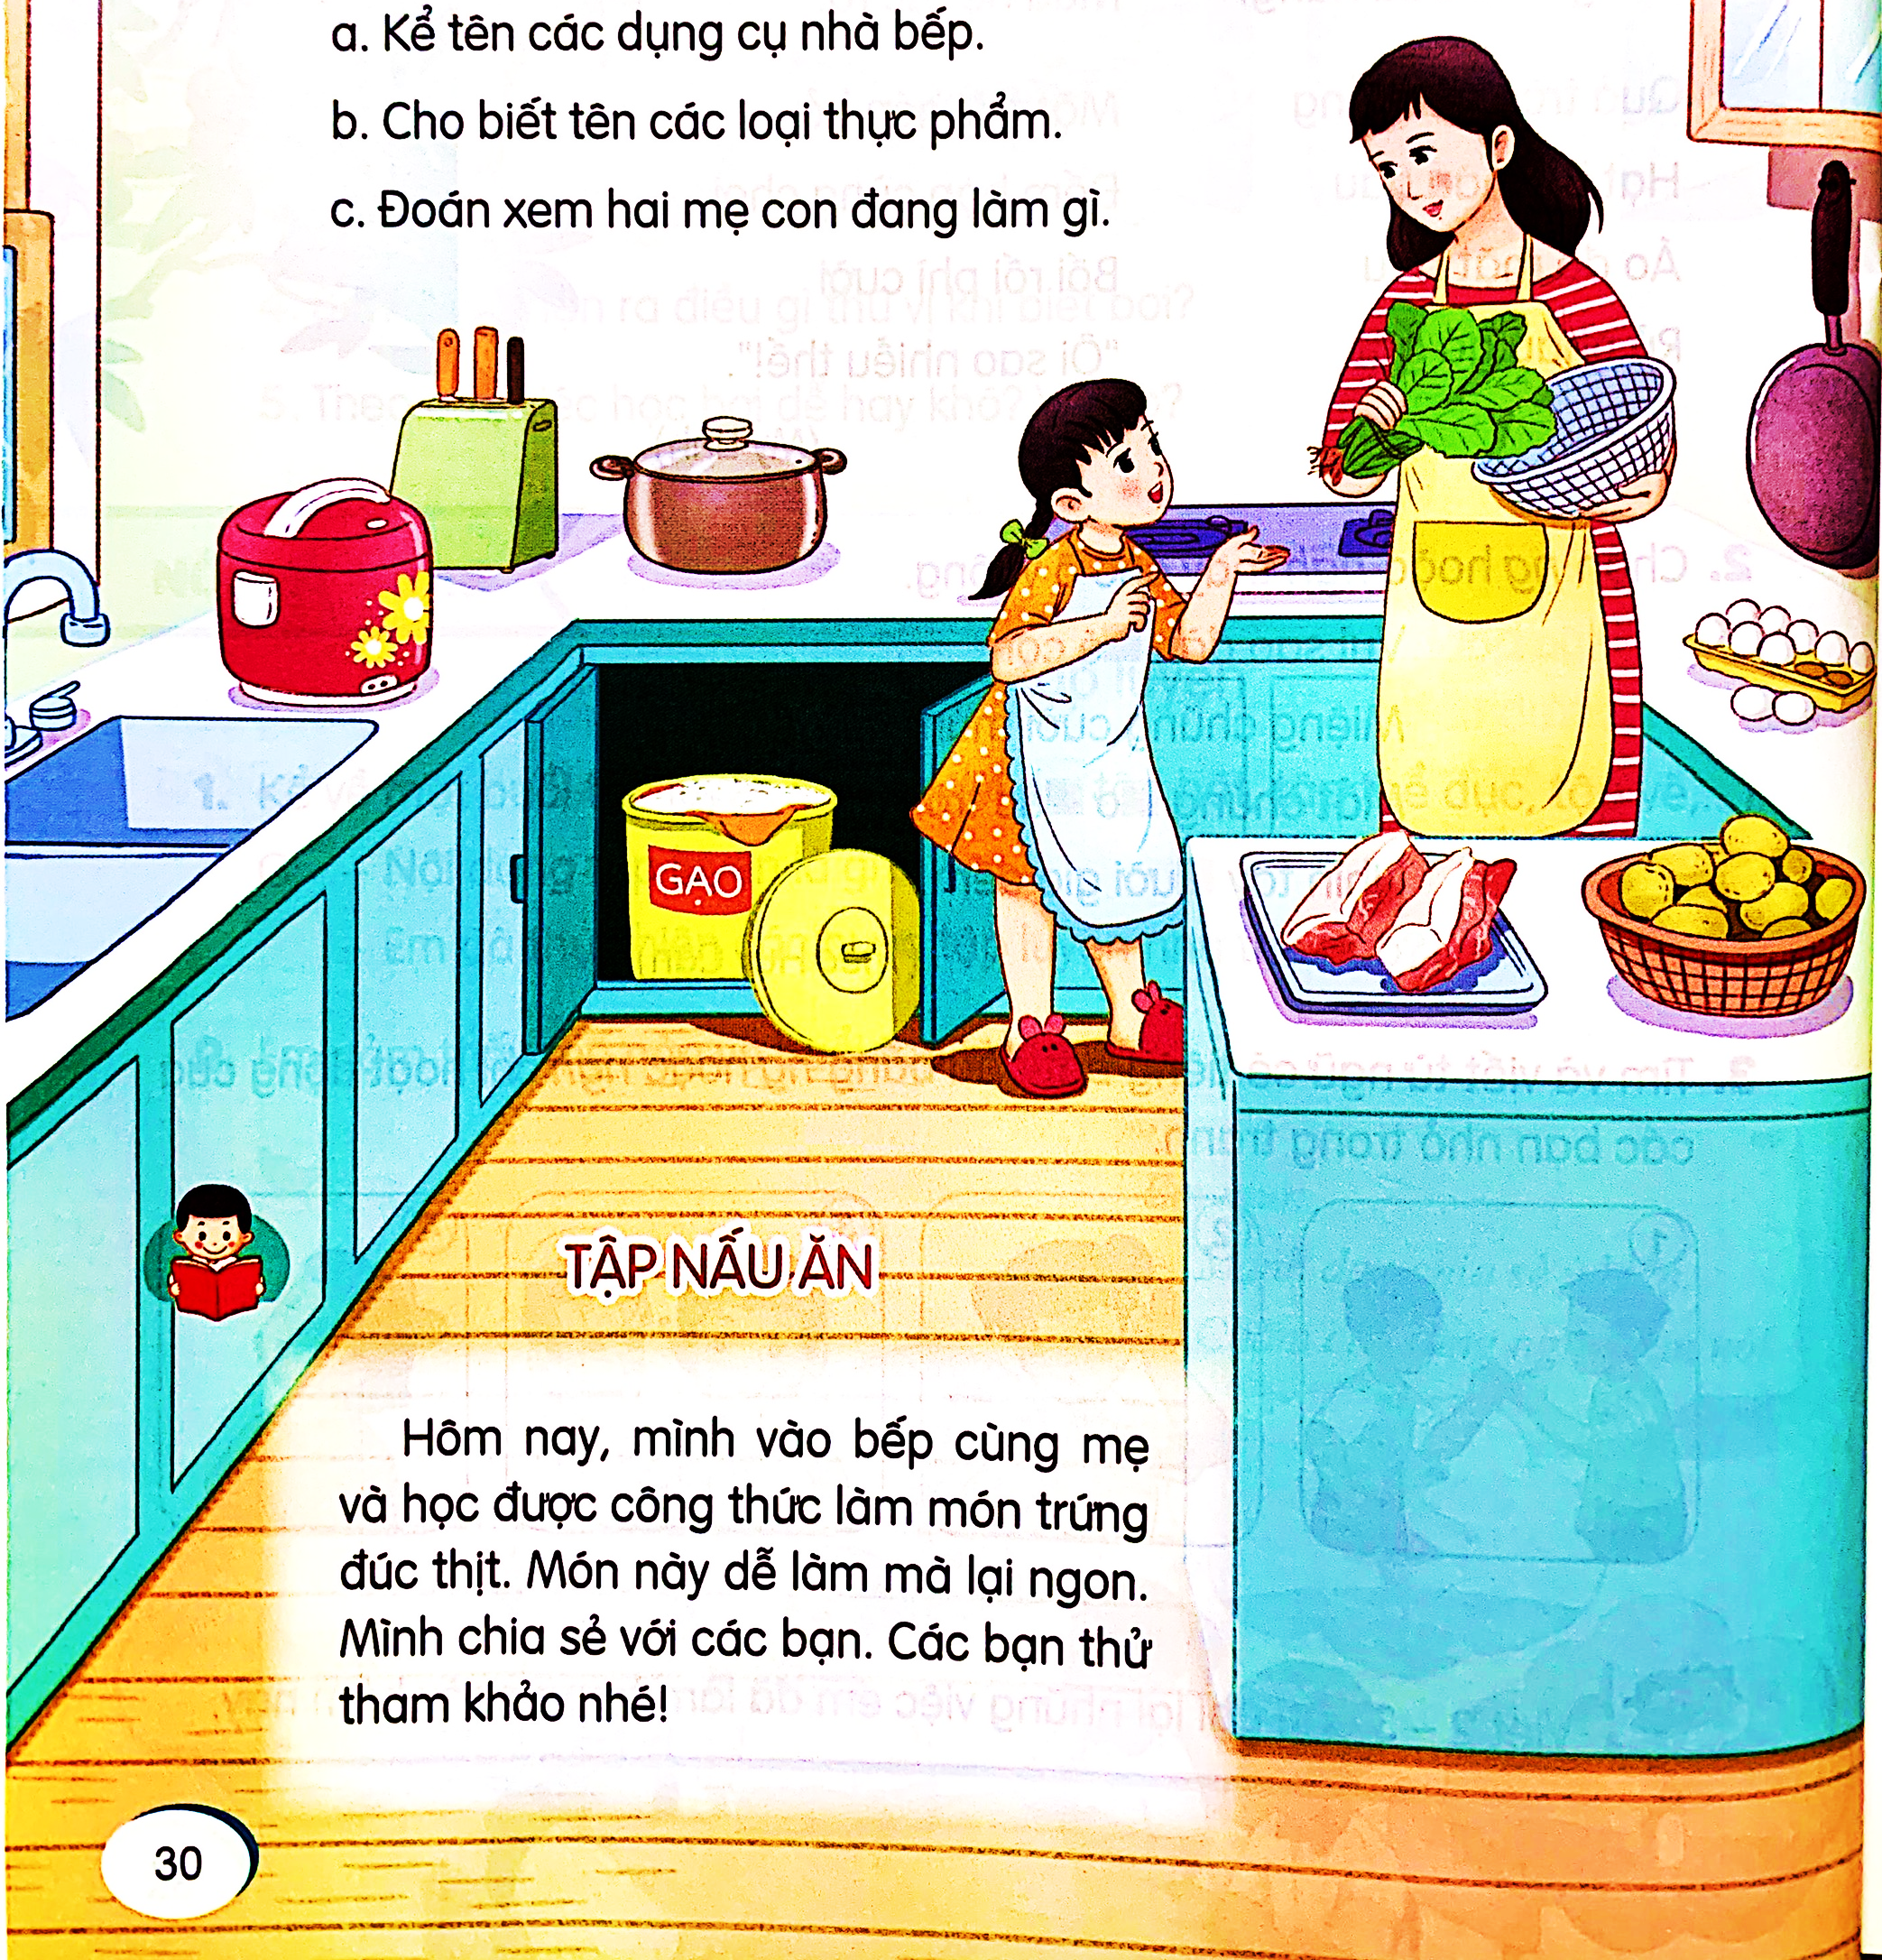
Đọc mẫu

Slide 11
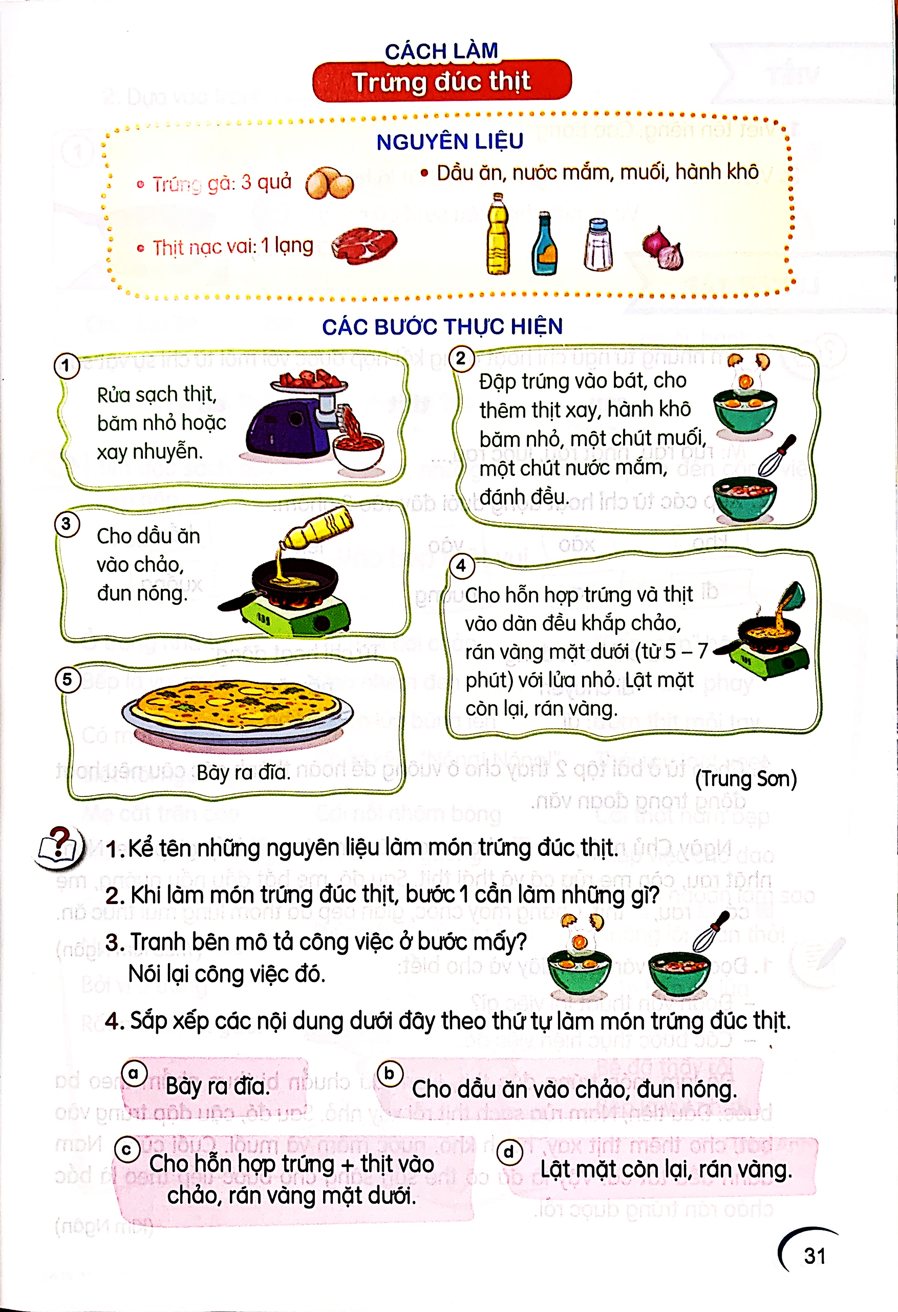
2
Đọc nối tiếp đoạn
3
1

Slide 12


Luyện đọc từ khó:
Thịt nạc vai
xay nhuyễn
1 lạng

Slide 13
2
Đọc nối tiếp đoạn
3
1

Slide 14


Giải nghĩa từ
Hỗn hợp
Hỗn hợp: tập hợp của nhiều chất trộn lẫn vào nhau

Slide 15
2
Đọc nối tiếp đoạn
3
1

Slide 16
LUYỆN ĐỌC CÂU DÀI
Cho hỗn hợp trứng và thịt vào dàn đều khắp chảo rán vàng mặt dưới (từ 5 - 7 phút) với lửa nhỏ.

Slide 17






Luyện đọc
nhóm:
Yêu cầu:
- Phân công đọc theo đoạn
- Tất cả thành viên đều đọc
- Sửa lỗi cho bạn nếu bạn đọc chưa đúng.
- Giải nghĩa từ cùng nhau

Slide 18
Đọc lại toàn bài

Slide 19
TÌM HIỂU BÀI

Slide 20

Cùng tìm hiểu
Kể tên những nguyên liệu làm món trứng đúc thịt?
Gợi ý: Em quan sát hình hướng dẫn cách làm món trứng đúc thịt để kể tên các nguyên liệu.
Những nguyên liệu làm món trứng đúc thịt là:
- Trứng gà: 3 quả
- Thịt nạc vai: 1 lạng
- Dầu ăn, nước mắm, muối, hành khô

Slide 21
Cùng tìm hiểu
Khi làm món trứng đúc thịt, bước 1 cần làm những gì?
Rửa sạch thịt, băm nhỏ hoặc xay nhuyễn.

Slide 22

Cùng tìm hiểu
Tranh bên mô tả công việc ở bước mấy?
Nói lại công việc đó?
Bước 2: Đập trứng cho vào bát, cho thêm thịt xay, hành khô băm nhỏ, một chút muối, một chút nước mắm, đánh đều

Slide 23
Cùng tìm hiểu
4. Sắp xếp các nội dung dưới đây theo thứ tự làm món trứng đúc thịt
a
Gắp ra đĩa
b
Cho dầu ăn vào chảo, đun nóng
c
Cho hỗn hợp trứng + thịt
vào chảo, rán vàng mặt dưới
d
Lật mặt còn lại, rán vàng

Slide 24





Nội dung
Bạn nhỏ kể lại việc mình học nấu ăn trong hè và giới thiệu công thức một món ăn - món trứng đúc thịt.

Slide 25

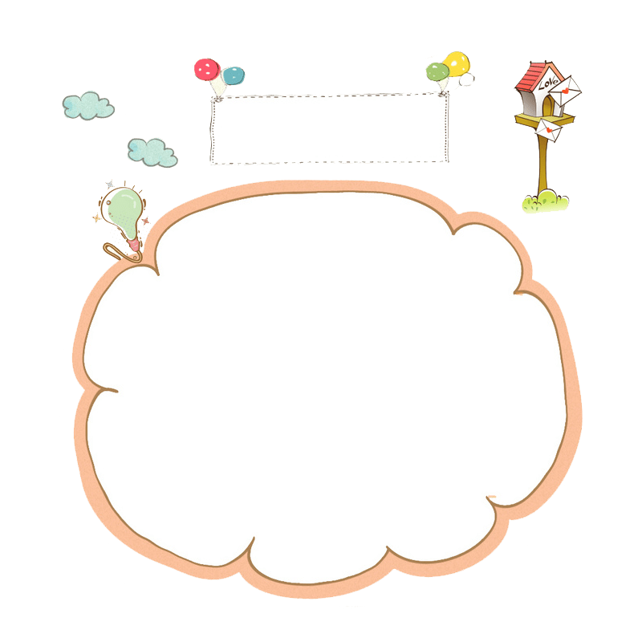
Liên hệ
Con đã làm những món ăn nào cho gia đình? Chia sẻ cách làm những món ăn đó.

Slide 26


Slide 27
Luyện đọc lại

Slide 28




Luyện đọc lại
Tiêu chí nhận xét
1
Đọc đúng, to, rõ
2
Ngắt nghỉ đúng chỗ
3
Nhấn giọng phù hợp

Slide 29


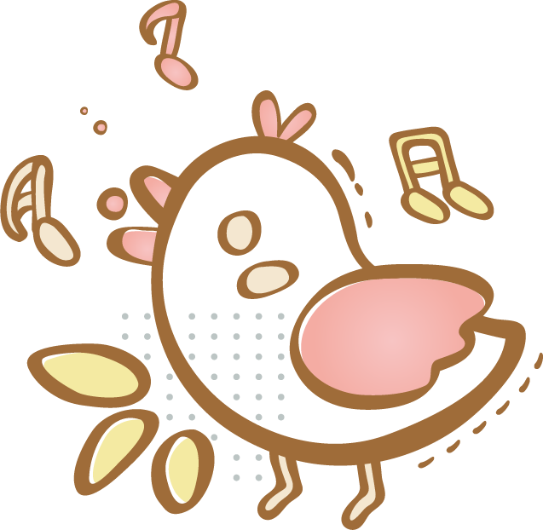
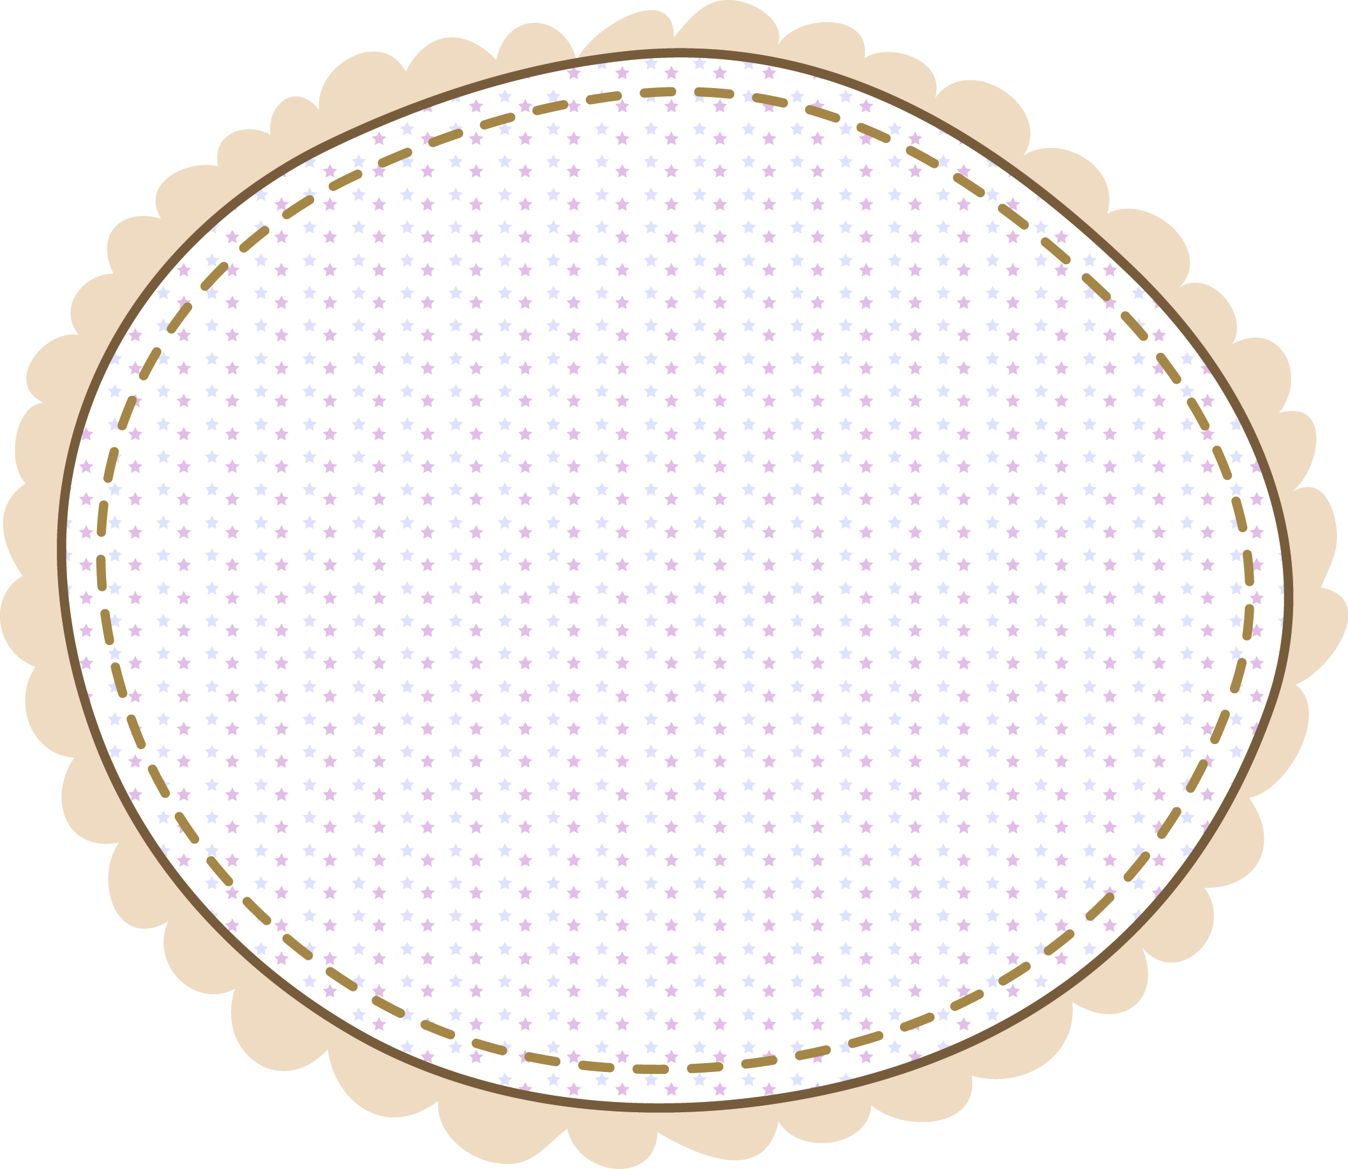






VIẾT:
ÔN CHỮ HOA B, C

Slide 30

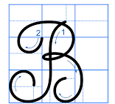
Cùng tìm hiểu
Là kết hợp của 2 nét cơ bản: cong trên và cong phải nối liền nhau, tạo vòng xoắn nhỏ ở thân chữ.
Chữ hoa B được viết bởi 2 nét:
Gần giống nét móc ngược trái
2 ô ly rưỡi
2 ô ly hơn

Slide 31
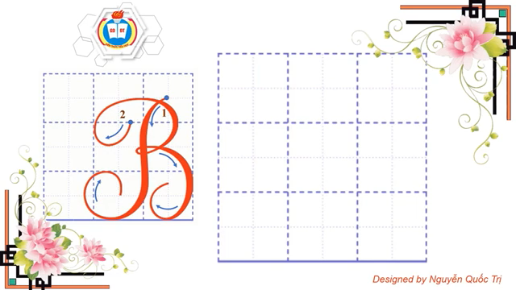
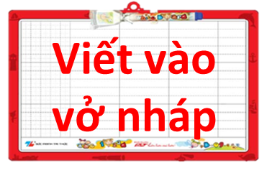
1. Ôn viết chữ hoa B
1. Ôn viết chữ hoa B

Slide 32

Cùng tìm hiểu
Chữ hoa C được viết bởi 1 nét là kết hợp của 2 nét cơ bản
nét cong dưới
Nét cong trái
2 ô ly rưỡi
2 ô ly

Slide 33
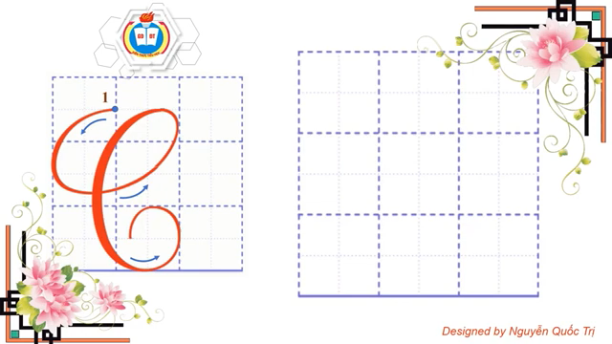
1. Ôn viết chữ hoa C

Slide 34


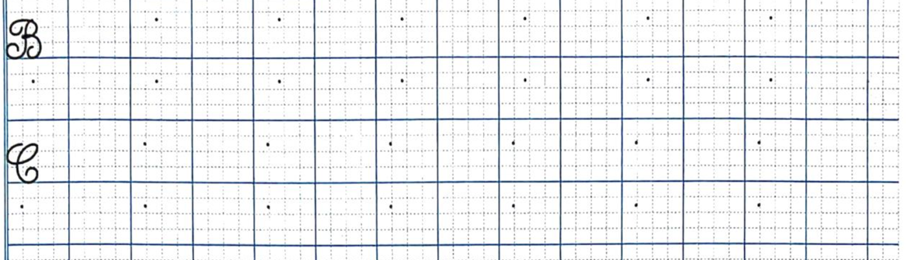
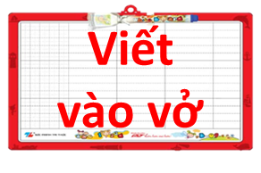





Slide 35



Slide 36


Slide 37
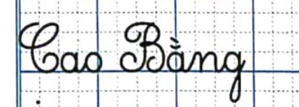
2. Viết từ ứng dụng
2. Viết tên riêng
Chữ cái nào được viết hoa?
Khoảng cách giữa các chữ như thế nào?
Những chữ cái nào cao 2,5 ô li?

Slide 38

Cao Bằng là một tỉnh thuộc miền Bắc nước ta, là vùng đất có truyền thống cách mạng lâu đời . Tiêu biểu như khu di tích lịch sử cách mạng Pác Bó. Nơi đây, chủ tịch Hồ Chí Minh đã từng sống và làm việc, lãnh đạo cách mạng Việt Nam giành độc lập cho dân tộc.

Slide 39

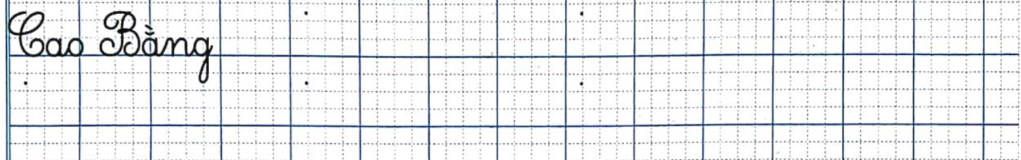

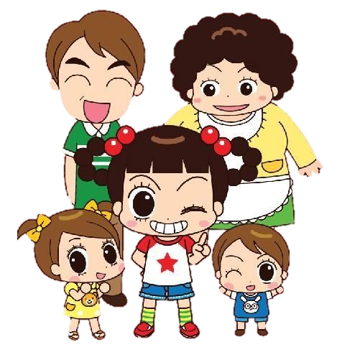
Viết tên riêng:
Viết
vào vở

Slide 40
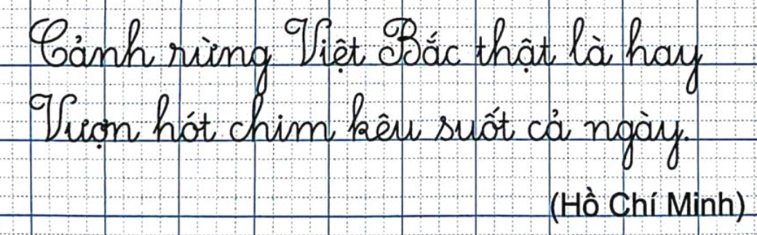

Viết câu
Những chữ nào viết hoa?
Những chữ viết hoa là: C, V, B
Câu thơ trình bày thế nào ?
Đây là câu thơ (mỗi dòng 7 chữ, xuống dòng khi kết thúc dòng thơ thứ nhất và chấm câu ở cuối dòng thơ thứ 2.)

Slide 41

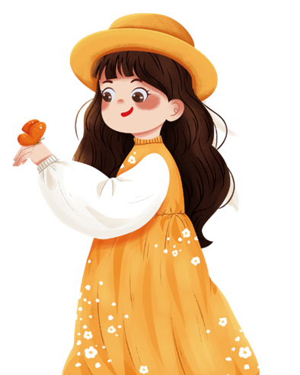
Câu thơ nói về điều gì ?
Câu thơ nói cảnh rừng Việt Bắc rất đẹp.

Slide 42
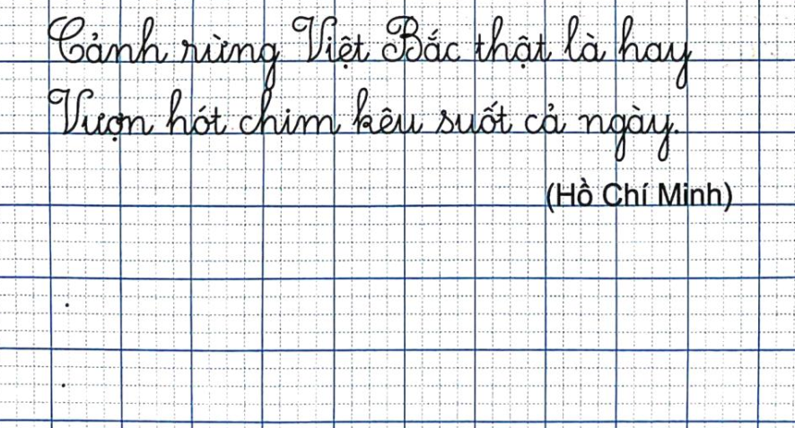
Viết câu
Viết
vào vở

Slide 43
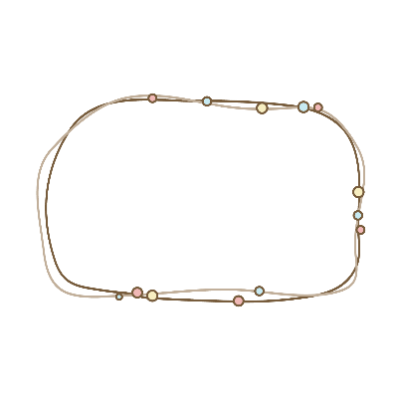


HOẠT ĐỘNG TIẾP NỐI:
Tiếp tục tìm hiểu những cảnh đẹp ở làng quê
Việt Nam
2. Chuẩn bị bài sau: Mùa hè lấp lánh

Slide 44




